Slide 1
Актуальные вопросы взаимодействия семьи и ДО (в картинках)
Составитель: Степанова Валентина Ивановна
старший воспитатель корпуса №5 ГБОУ Лицей № 1561
Москва 2016

Slide 2
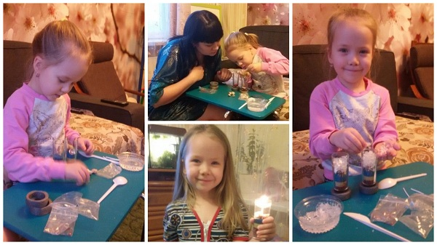
Семья для ребенка – это источник общественного опыта. Здесь он находит примеры для подражания и здесь происходит его социальное рождение. И если мы хотим вырастить нравственно здоровое поколение, то должны решать эту проблему «всем миром»: детский сад, семья, общественность. (С.В.Глебова)

Slide 3
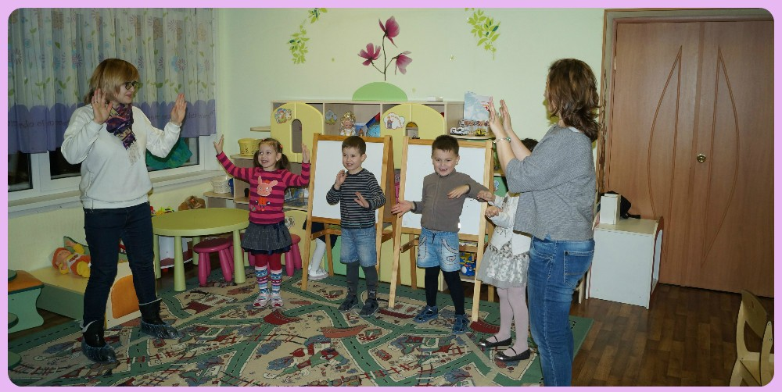
Закон 273-ФЗ "Об образовании в РФ" Статья 44. Права, обязанности и ответственность в сфере образования родителей (законных представителей) несовершеннолетних обучающихся Родители (законные представители) несовершеннолетних обучающихся имеют преимущественное право на обучение и воспитание детей перед всеми другими лицами; выбирать с учетом мнения ребенка, формы получения образования и формы обучения, организации, осуществляющие образовательную деятельность.

Slide 4
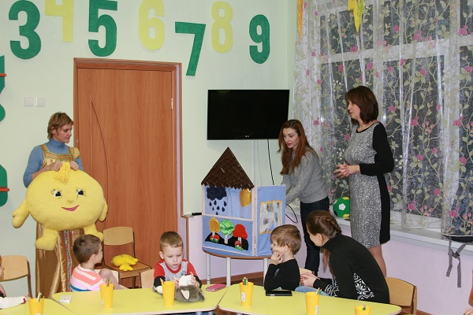
Федеральный государственный образовательный стандарт дошкольного образования п.1.1. Стандарт представляет собой совокупность обязательных требований к дошкольному образованию. Предметом регулирования Стандарта являются отношения в сфере образования, возникающие при реализации образовательной программы дошкольного образования. .

Slide 5
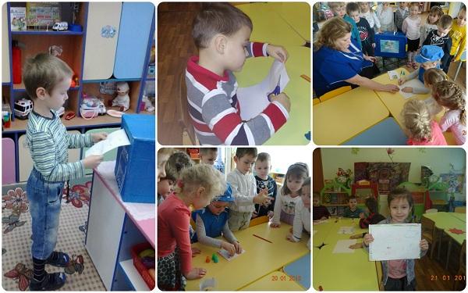
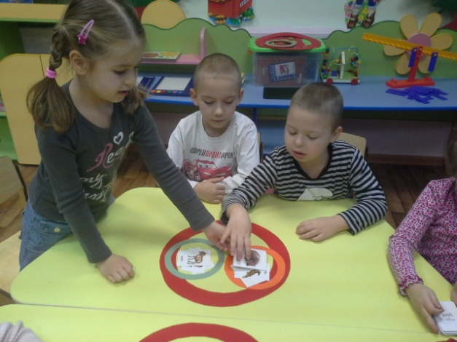
Федеральный государственный образовательный стандарт дошкольного образования п.1.1.

Slide 6
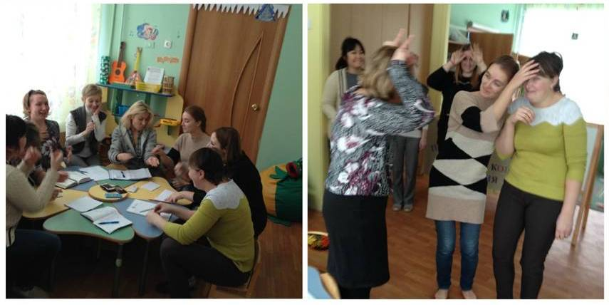
Федеральный государственный образовательный стандарт дошкольного образования п.1.1.

Slide 7
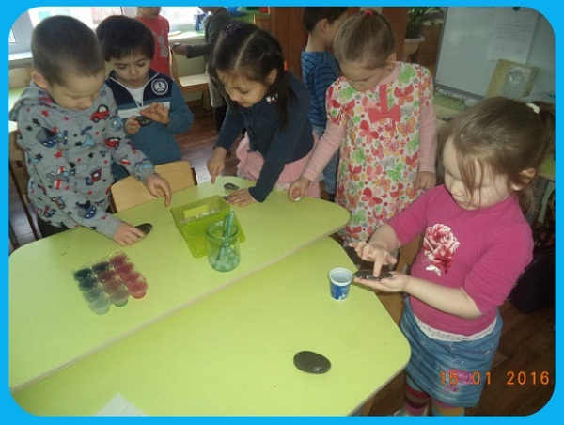
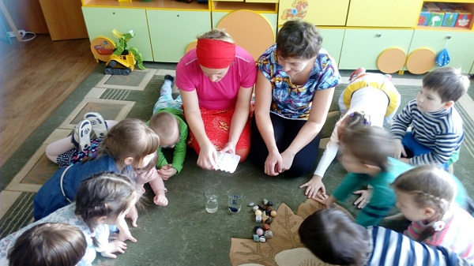
Основные принципы Стандарта п. 1.2. - Стандарт закрепляет принцип личностно развивающего и гуманистического характера взаимодействия взрослых (родителей (законных представителей), педагогических и иных работников Организации) и детей; - уважение личности ребенка.

Slide 8
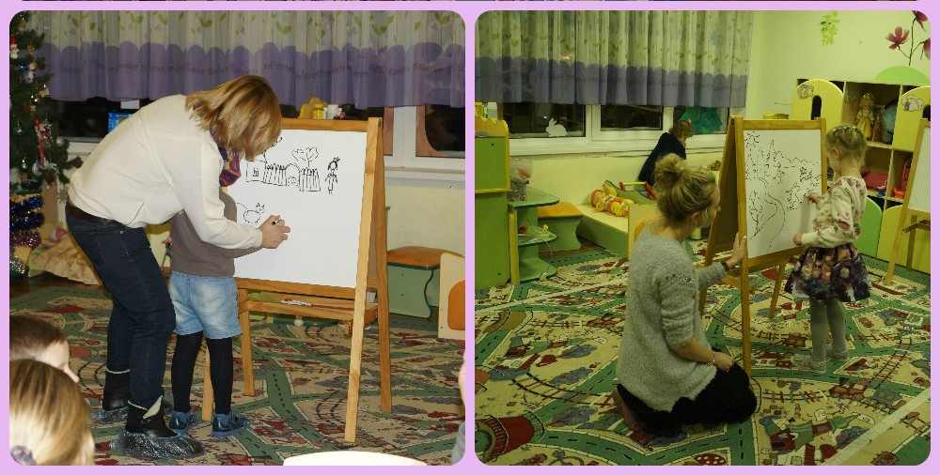
Принципы дошкольного образования п. 1.4. -содействие и сотрудничество детей и взрослых, признание ребенка полноценным участником (субъектом) образовательных отношений; - сотрудничество Организации с семьей;

Slide 9
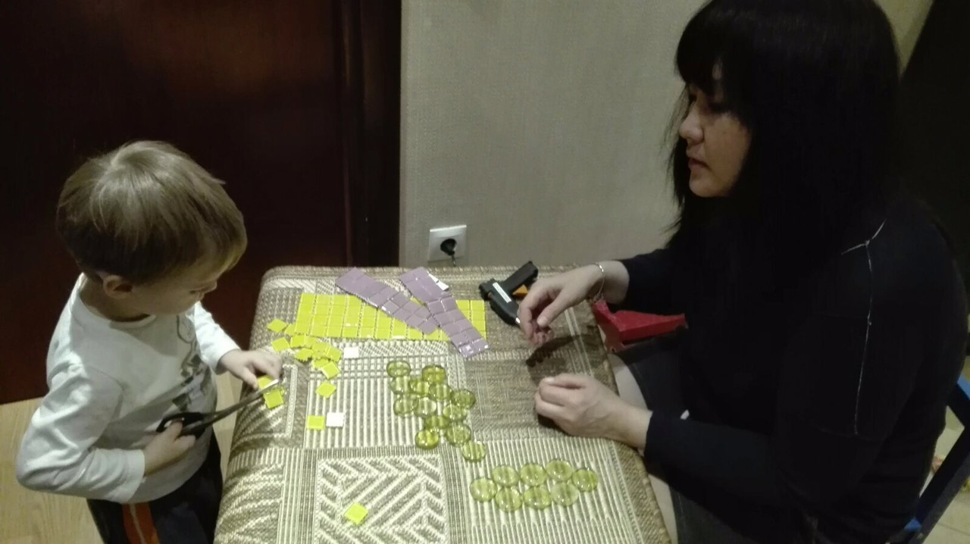
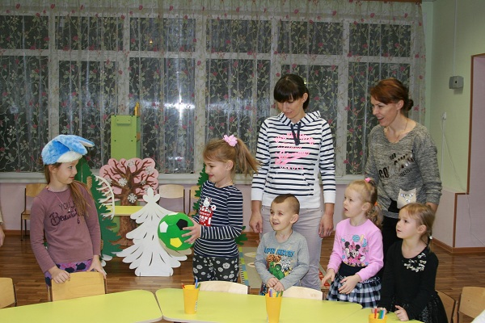
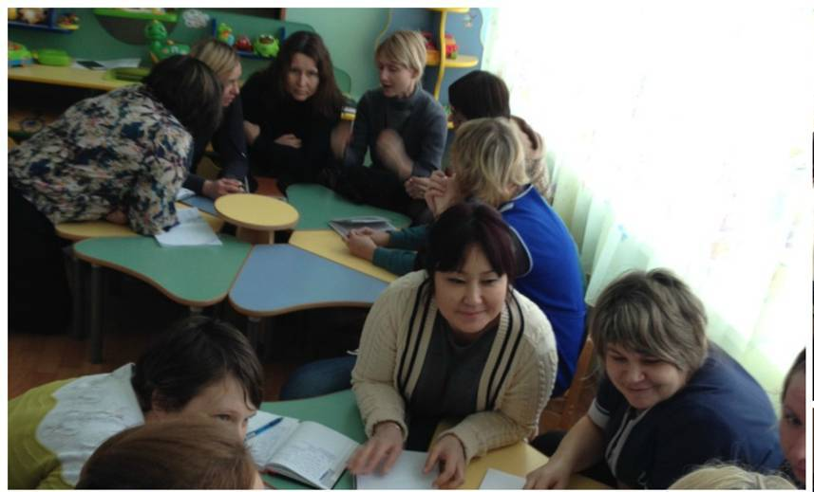
Задачи дошкольного образования п. 1.6. обеспечение психолого-педагогической поддержки семьи и повышение компетентности родителей (законных представителей) в вопросах развития и образования, охраны и укрепления здоровья детей

Slide 10
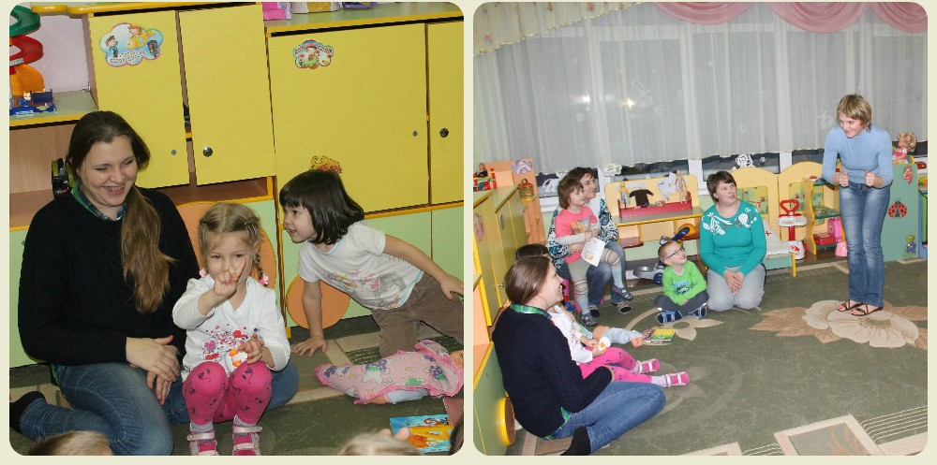
Структура программы п. 2.3. Программа формируется как программа психолого-педагогической поддержки позитивной социализации и индивидуализации, развития личности детей дошкольного возраста.

Slide 11
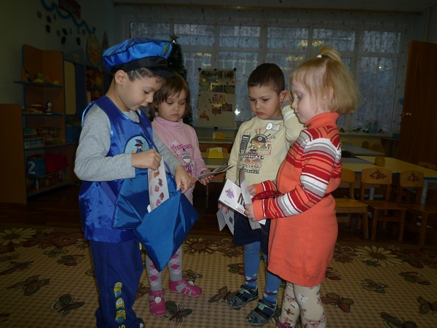
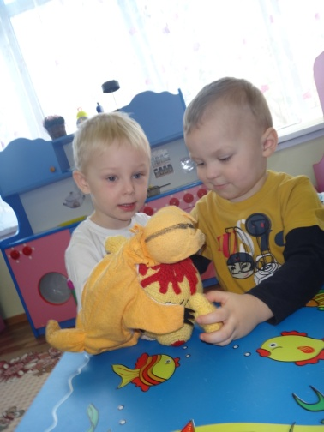
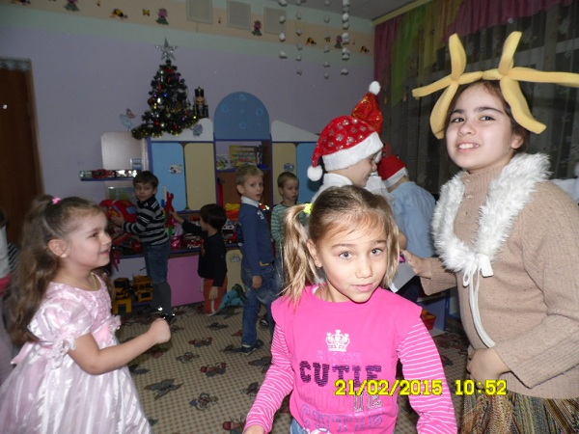
Структура программы п. 2.6. Социально-коммуникативное развитие направлено на развитие общения и взаимодействия ребенка со взрослыми и сверстниками;

Slide 12
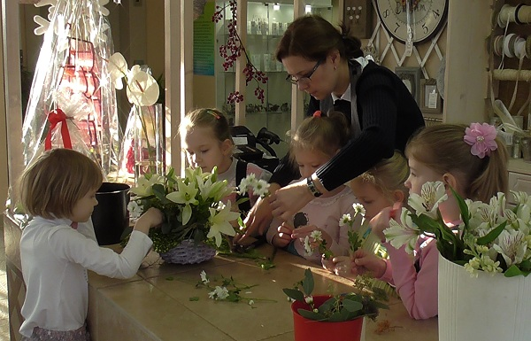
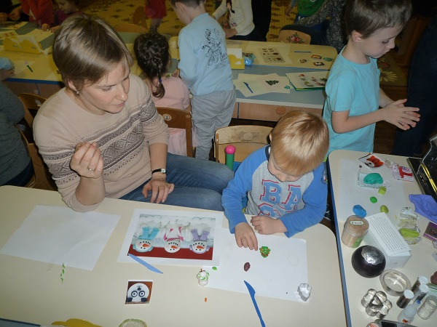
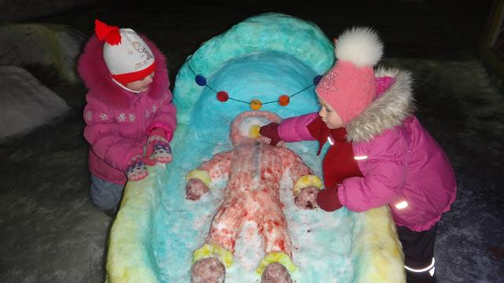
Структура программы п. 2.11.2. В содержательном разделе должны быть представлены особенности взаимодействия педагогического коллектива с семьями воспитанников.

Slide 13
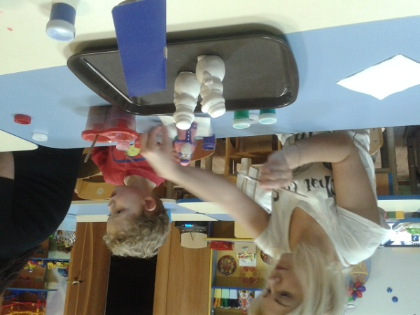
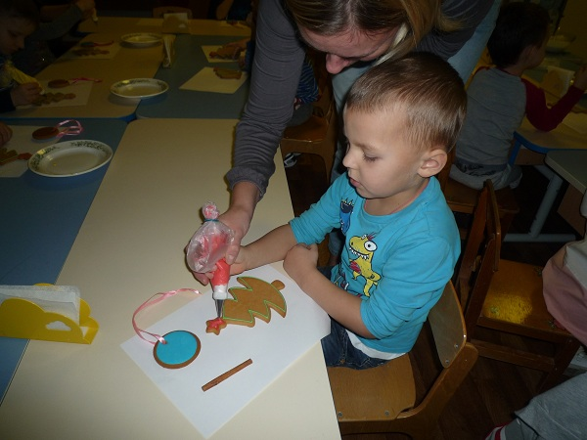
Требования к условиям реализации программы п. 3.1. требования направлены на создание социальной ситуации развития для участников образовательных отношений, включая создание образовательной среды, которая должна создавать….: •условия для участия родителей (законных представителей) в образовательной деятельности.

Slide 14
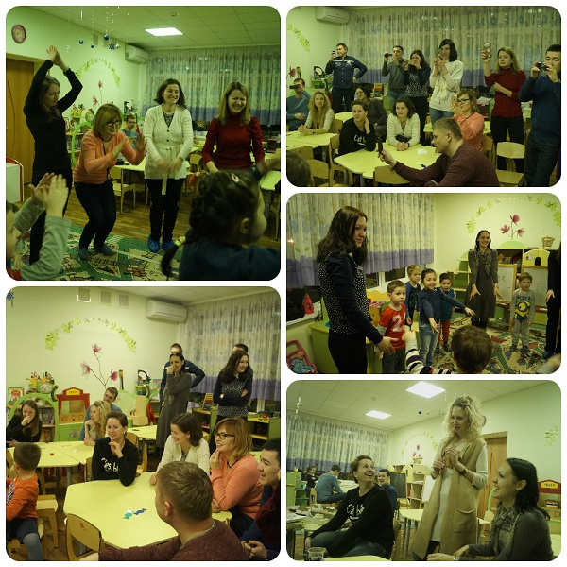
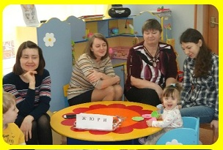
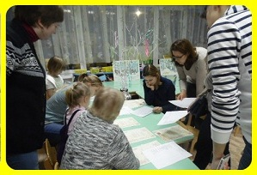
Психолого-педагогические условия реализации программы п. 3.2.1. -построение образовательной деятельности на основе взаимодействия взрослых с детьми, ориентированного на интересы и возможности каждого ребенка и учитывающего социальную ситуацию его развития; -поддержка родителей (законных представителей) в воспитании детей, охране и укреплении их здоровья, вовлечение семей непосредственно в образовательную деятельность.

Slide 15
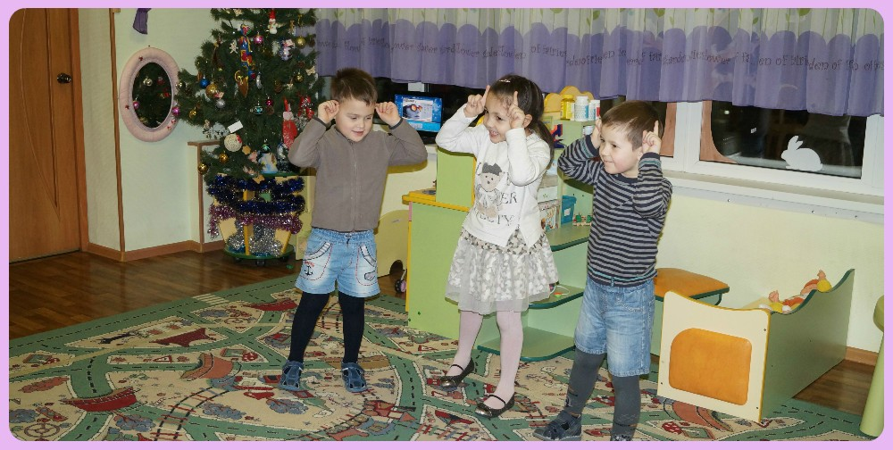
Психолого-педагогические условия реализации программы п. 3.2.1. Поддержка взрослыми положительного, доброжелательного отношения детей друг к другу и взаимодействия детей друг с другом в разных видах деятельности.

Slide 16
Требования к условиям реализации программы п. 3.2.5. Правила взаимодействия в разных социальных ситуациях: • взаимодействие с родителями (законными представителями) по вопросам образования ребенка, непосредственного вовлечения их в образовательную деятельность, в т. ч. посредством создания образовательных проектов совместно с семьей на основе выявления потребностей и поддержки образовательных инициатив семьи.

Slide 17
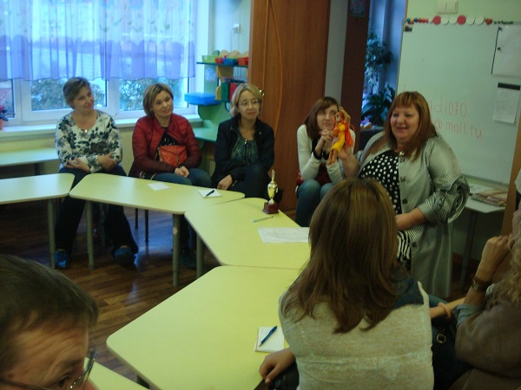
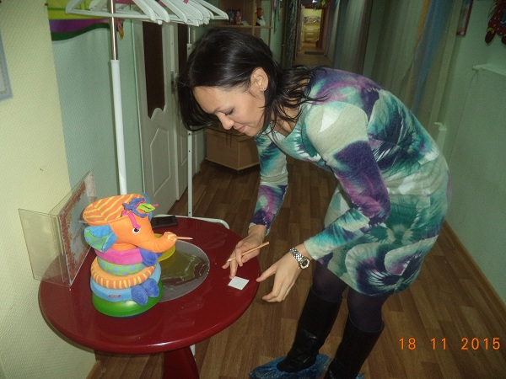
Требования к условиям реализации программы п. 3.2.8. Организация должна создавать возможности: •для предоставления информации о Программе семье и всем заинтересованным лицам, вовлеченным в образовательную деятельность, а также широкой общественности; •обсуждения с родителями (законными представителями) детей вопросов, связанных с реализацией Программы.

Slide 18
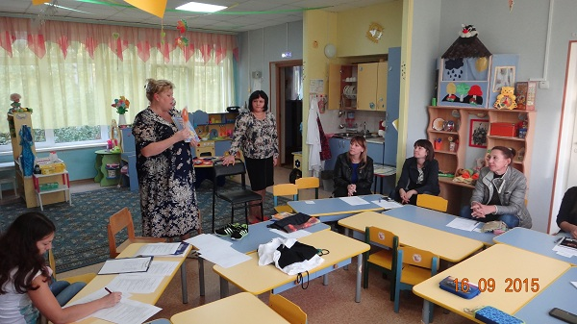
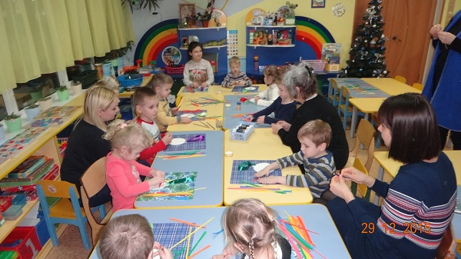
Требования к результатам освоения программы п. 4.4. … являются, кроме прочего, ориентирами: • для взаимодействия с семьями; • информирования родителей (законных представителей) и общественности относительно целей дошкольного образования, общих для всего образовательного пространства РФ

Slide 19
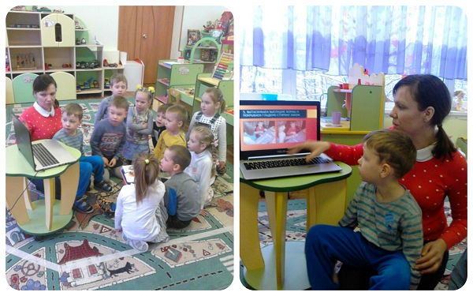
В «Профессиональном Стандарте» (вступил в силу с 1 января 2015 года) определены необходимые умения педагога: Выстраивать партнерское взаимодействие с родителями (законными представителями) детей раннего и дошкольного возраста для решения образовательных задач, использовать методы и средства для их психолого-педагогического просвещения.

Slide 20
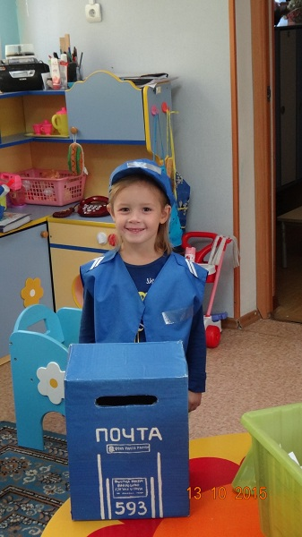
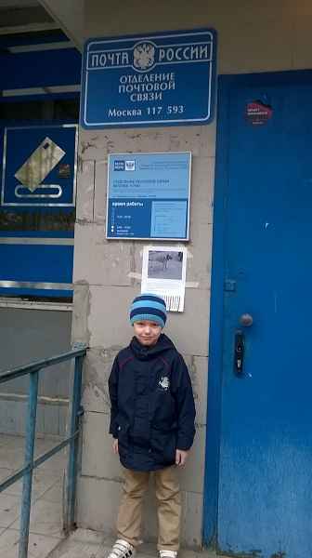
«Социальное партнерство» - деление на равные доли участия взаимодействующих субъектов - определяет логику построения партнерских взаимоотношений ДО и семьи как равноактивного и взаимосвязанного воздействия двух сторон в интересах развития ребенка.

Slide 21
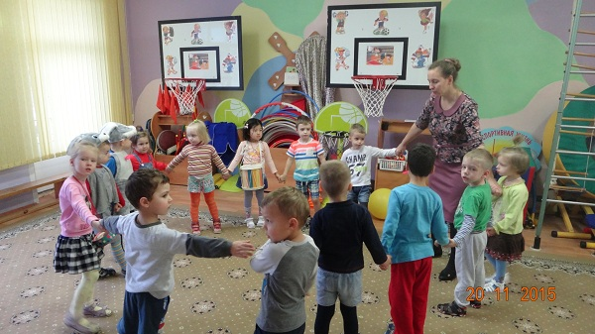
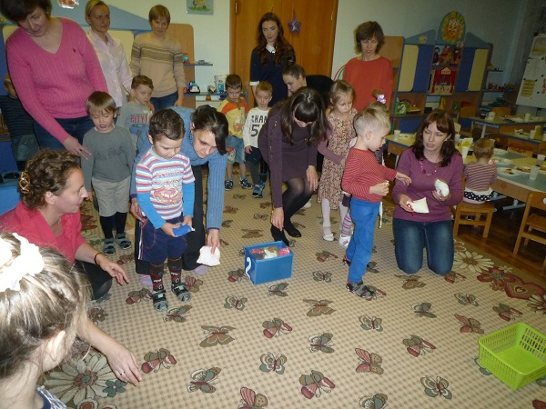
«Взаимодействие» предполагает взаимное воздействие, активность участников и обязательное прохождение этапов, на которых обеспечивается смена позиций и ролей участников общего процесса.

Slide 22
Модель ВЗАИМОДЕЙСТВИЯ ДО и семьи
Ребёнок
Родители
Работники

Slide 23
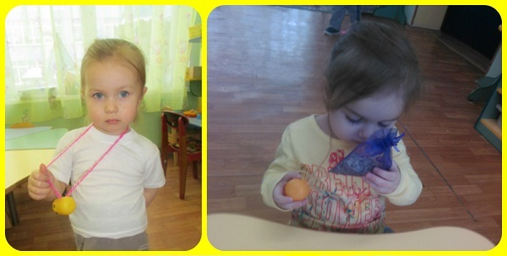
СПАСИБО ЗА ВНИМАНИЕ!

